Slide 1
OBBLIGHI LEGALI DEL MEDICO: LE CERTIFICAZIONI
CERTIFICATO MEDICO

Slide 2
L’attività del medico non si esaurisce nel momento clinico, si estende anche a compiti diversi che sono una prosecuzione amministrativa dell’atto sanitario
Ciò si realizza nelle certificazioni

Slide 3
LE CERTIFICAZIONI POSSONO AVERE DIVERSI NOMI E FINALITA’
L’insieme delle notizie che il medico è tenuto a dare, e che
costituiscono l’informativa professionale, accetta diverse
denominazioni nei testi di legge pur avendo un significato
sostanzialmente equivalente:
Denunce nel senso di riferire alla competente autorità
Dichiarazioni nel senso di mettere al corrente
Notifiche nel senso di rendere noto il fatto
Comunicazioni nel senso di trasmettere la notizia
Relazioni nel senso di resoconto scritto e talvolta orale
Referto nel senso specifico di notizie di reato
Rapporti nel senso di riportare o riferire fatti, notizie o
reati

Slide 4
In quest’ambito si configura e si realizza uno dei
requisiti dell’esercizio professionale attraverso il quale la figura del medico è essenzialmente una figura “al servizio di” (cittadino e Stato) per cui diviene indispensabile fonte di informazioni ed aiuto all’Amministrazione Pubblica oppure ad Enti Privati.
La certificazione medica è una dichiarazione di scienza.

Slide 5
La certificazione è la forma più comune di documentazione dell’attività professionale richiesta al medico
Comprova una situazione di fatto e soddisfa molteplici esigenze dei pazienti
E’ un compito pieno di responsabilità

Slide 6
IL CERTIFICATO IN … ITALIANO
Dal latino: “certum facere”
"testimonianza scritta su fatti e comportamenti tecnicamente apprezzabili e valutabili, la cui dimostrazione può produrre affermazione di particolari diritti soggettivi previsti dalla legge ovvero determinare particolari conseguenze a carico dell'individuo o della società, aventi rilevanza giuridica e/o amministrativa“
(Mauro Barni)
L’attestazione è fedefacente fino a prova contraria
Notes:
I certificati rilasciati dal medico presuppongono un accertamento diretto compiuto dal medico , in relazione al contenuto a alla finalità della certificazione

Slide 7
IL CERTIFICATO IN…ITALIANO
“… il medico, in quanto dotato della potestà certificativa conferita dallo Stato a soggetti che hanno conseguito l'abilitazione all'esercizio professionale, è tenuto a documentare fatti di natura tecnica di sua pertinenza in modo che possano costituire base, a distanza nel tempo e/o nello spazio, per decisioni di altri soggetti, che di tali fatti non possono avere cognizione diretta”
M.Verducci “Certificati, denunce e attività peritale” in "Il medico di medicina generale. Vademecum" Hippocrates Ed. Medico Scientifiche 2002

Slide 8
La certificazione medica deve possedere due caratteritiche:
CHIAREZZA VERIDICITA’

Slide 9
IL CERTIFICATO NEL CODICE DEONTOLOGICO
Art. 24
Il medico è tenuto a rilasciare al cittadino certificazioni relative al suo stato di salute che attestino dati clinici direttamente constatati e/o oggettivamente documentati . Egli è tenuto alla massima diligenza, alla più attenta e corretta registrazione dei dati e alla formulazione di giudizi obiettivi e scientificamente corretti.

Slide 10
Il medico quindi deve redigere il certificato solo con affermazioni che egli constata direttamente. Non deve compilare il certificato sulla base di quanto gli viene riferito o su fatti che non è in grado di constatare .

Slide 11
Il medico non può rilasciare il certificato sulla
base di quanto riferitogli da terzi o su quanto egli
non abbia constatato. Poiché il certificato è
redatto previa richiesta del paziente e può
riportare sintomi riferiti dallo stesso, non sempre
obiettivabili, il medico deve distinguere tra quanto
obiettivamente da lui riscontrato e quanto riferito

Slide 12
Viene precisato che il medico non può rifiutarsi di redigere e consegnare un certificato al paziente che ne fa richiesta, ma ha il dovere di rifiutarlo a persone diverse dal paziente, quando violerebbe il segreto professionale e tradirebbe comunque la fiducia del paziente medesimo.

Slide 13
IL CERTIFICATO DEVE AFFERMARE IL VERO
E’ una frase scontata, ma l’abitudine inveterata in contesti locali ad affermare “verità di comodo”, spesso addirittura su suggerimento di Enti e/o strutture che richiedono il certificato stesso, crea l’illusione di un’impunità generalizzata, concetto spesso inconsciamente avvalorato dalla mancanza di un’eventuale vantaggio personale e/o da quella che viene percepita come una sorta di “bontà” e di “umana comprensione” verso l’altro.

Slide 14
IL CERTIFICATO DEVE AFFERMARE IL VERO
Si ha spesso, in definitiva, l’impressione che “una mano lavi l’altra” e che, “con tante cose importanti di cui ci si deve interessare”, nessuno possa mai “perdere tempo” con l’occuparsi di questioni così futili come l’accertamento sulla veridicità di un innocuo certificato medico, considerato che in realtà “fanno tutti così” e “non è mai successo niente”.
Spesso, anzi, il medico scrupoloso è visto come “pignolo” ed “alle prime armi”, in poche parole con “scarsa esperienza di vita”…

Slide 15
LE TRE “C” DEL CERTIFICATO
Chiaro nella grafia e nella terminologia
Comprensibile senza pericoli di ambiguità
Corrispondente a quanto obiettivato dal medico con quanto dichiarato per iscritto.
Alcuni certificati possono fare a meno dell'esame obiettivo? SI

Slide 16
Alcuni avvertimenti e suggerimenti per la redazione:
Il certificato deve essere leggibile e comprensibile per tutti
La data non deve MAI essere diversa da quella dell’effettivo rilascio
Dovrebbero essere evitati eccessivi tecnicismi, abbreviazioni, acronimi
La forma dovrebbe essere ben curata sia per non esporsi a critiche che, soprattutto, per evitare interpretazioni errate
E’ meglio riportare la prognosi sotto forma di data dell'ultimo giorno di malattia piuttosto che come numero di giorni , in quest’ultimo caso il conteggio comprende il giorno del rilascio
Deve essere ben distinto ciò che è stato dichiarato dal paziente da ciò che è stato constatato dal medico

Slide 17
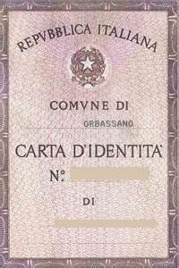
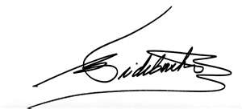
CHE COSA DEVE CONTENERE UN CERTIFICATO?
nome e cognome del medico, meglio se con indicazioni che ne facilitino la reperibilità (indirizzo e numero di telefono)
data e luogo del rilascio
nome e cognome del soggetto cui si riferisce il certificato, meglio se con l'aggiunta di data e luogo di nascita per evitare omonimie
firma del medico (per esteso)

Slide 18
REATI CONNESSI ALLA CERTIFICAZIONE
FALSO MATERIALE Il medico con funzioni pubbliche risponde di falso materiale (art. 476 c.p. in atto pubblico e art. 477 c.p. in certificazione amministrativa) se nella redazione del certificato commette alterazioni o contraffazioni mediante cancellature, abrasioni, aggiunte successive miranti a far apparire adempiute le condizioni richieste per la sua validità.
FALSO IDEOLOGICO Il medico con funzioni pubbliche risponde di falso ideologico (art. 479 c.p. in atto pubblico e art. 480 c.p. in certificazione amministrativa) se il giudizio diagnostico espresso nel certificato medico si fonda su fatti esplicitamente dichiarati o implicitamente contenuti nel giudizio stesso, che siano non rispondenti al vero, sempre che ciò sia conosciuto da colui che ne fa attestazione, secondo la sentenza n. 11482 del 24.5.1977 della Cassazione, sez. VI.
TRUFFA Il certificato medico può determinare la costituzione di diritti a favore del richiedente con possibili oneri risarcitori a carico di terzi, tra cui anche lo Stato, ed è perciò, per sua propria natura soggetto a verifica. Di conseguenza false attestazioni possono costituire anche il reato di truffa.
VIOLAZIONE DELLA PRIVACY Il contenuto della certificazione deve riportare ciò che il paziente consente che sia reso noto nel rispetto della privacy e del segreto professionale, ma ovviamente nei limiti della verità, chiarezza e completezza dei fatti. La violazione del segreto, in assenza di giusta causa, è punita dall'art. 622 c.p., se compiuta da un medico durante la libera-professione e viene invece punita più severamente, dall'art. 326 c.p., se commessa da un medico con funzioni pubbliche. Va rilevato che lo stesso rilascio di certificazioni a soggetti diversi dall'interessato ,senza il suo preventivo consenso, può costituire una forma di violazione del segreto professionale e della privacy.

Slide 19
CERTIFICATO MEDICO
Perché sussista il delitto di falso (artt.480 e 481 c.p.) occorre provare il dolo del certificante. Il certificato è erroneo quando chi lo redige sbaglia in buona fede la diagnosi della malattia (in tal caso il medico non è perseguibile).
Falsità ideologica commessa dal Pubblico Ufficiale in certificati o in autorizzazioni amministrative (art. 480 c.p.), punito con reclusione da 3 mesi a 2 anni.
Falsità ideologica in certificazioni commessa da persona esercente un servizio di pubblica necessità (art. 481 c.p.), punito con reclusione fino a 3 anni o con la multa da € 51,65 a € 516,46. Tali pene si applicano congiuntamente se il fatto è commesso a fini di lucro.

Slide 20
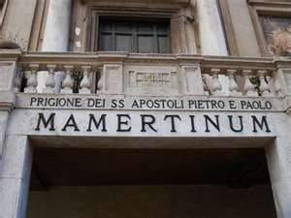
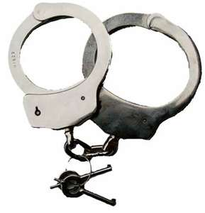
art. 479 C.P.
Falsità ideologica commessa dal pubblico ufficiale in atti pubblici
"Il pubblico ufficiale che, ricevendo o formando un atto nell'esercizio delle sue funzioni, attesta falsamente che un atto è stato da lui compiuto o è avvenuto alla sua presenza, o attesta come da lui ricevute dichiarazioni a lui non rese, ovvero omette o altera dichiarazioni da lui ricevute, o comunque attesta falsamente fatti dei quali l'atto è destinato a provare la verità, soggiace alle pene stabilite nell'art. 476 ^{(*)}“
^{(*)} reclusione da uno a sei anni; se la falsità concerne
un atto, o parte di un atto, che faccia fede fino a
querela di falso, la reclusione è da tre a dieci anni.

Slide 21
art 480 C.P.
Falsità ideologica commessa dal pubblico ufficiale in certificati o in autorizzazioni amministrative
"Il pubblico ufficiale che, nell'esercizio delle sue funzioni, attesta falsamente, in certificati o autorizzazioni amministrative, fatti dei quali l'atto è destinato a provare la verità, è punito con la reclusione da tre mesi a due anni."

Slide 22
art. 481 C.P.
Falsità ideologica in certificati commessa da persone esercenti un servizio di pubblica necessità
"Chiunque, nell'esercizio di una professione sanitaria o forense, o di un altro servizio di pubblica necessità, attesta falsamente, in un certificato, fatti dei quali l'atto è destinato a provare la verità, è punito con la reclusione fino a un anno o con la multa da euro 51 a euro 516.
Tali pene si applicano congiuntamente se il fatto è commesso a scopo di lucro.”

Slide 23
CERTIFICATO MEDICO
➢ Nel FALSO IDEOLOGICO la falsità riguarda l’obiettività clinica riportata nella certificazione;
➢ si parla di CERTIFICATO FALSO E COMPIACENTE quando la falsità riguarda un giudizio o valutazione personale del medico.
➢ Se la falsità (contraffazione o alterazione) riguarda la parte formale del documento (autore, data, luogo) il medico risponderà di FALSO MATERIALE.
Il certificato, il medico deve rispondere ai due requisiti fondamentali del metodo medico-legale:
il rigorismo obiettivo;
la dominante conoscenza del rapporto giuridico cui il fatto si riferisce; cioè l’ambito nel quale sarà fatta valere la certificazione: diritto penale, civile, infortunistico, militare, previdenziale, assicurativo, di lavoro....

Slide 24
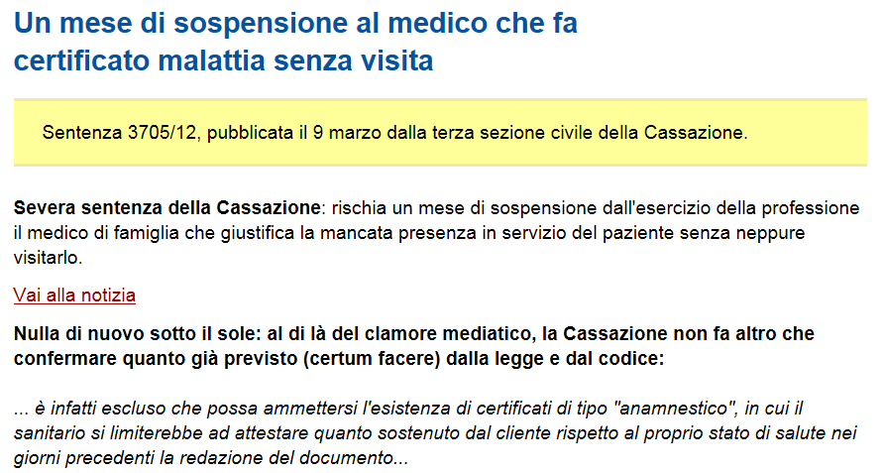

Slide 25
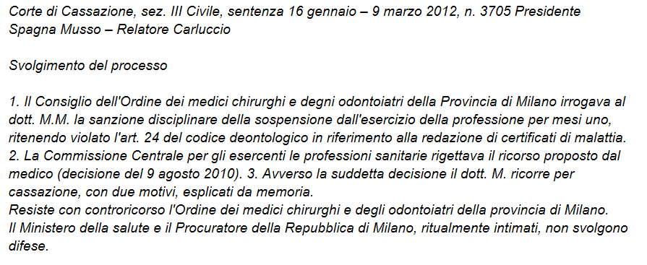

Slide 26
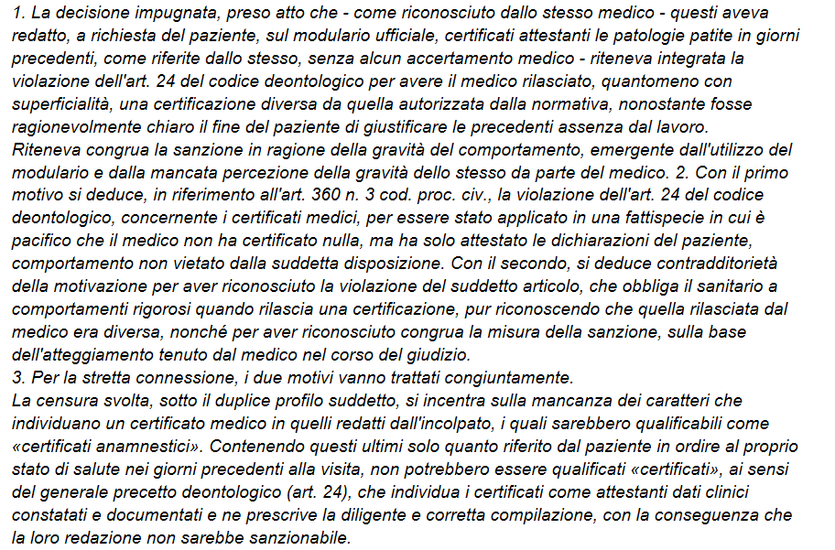

Slide 27
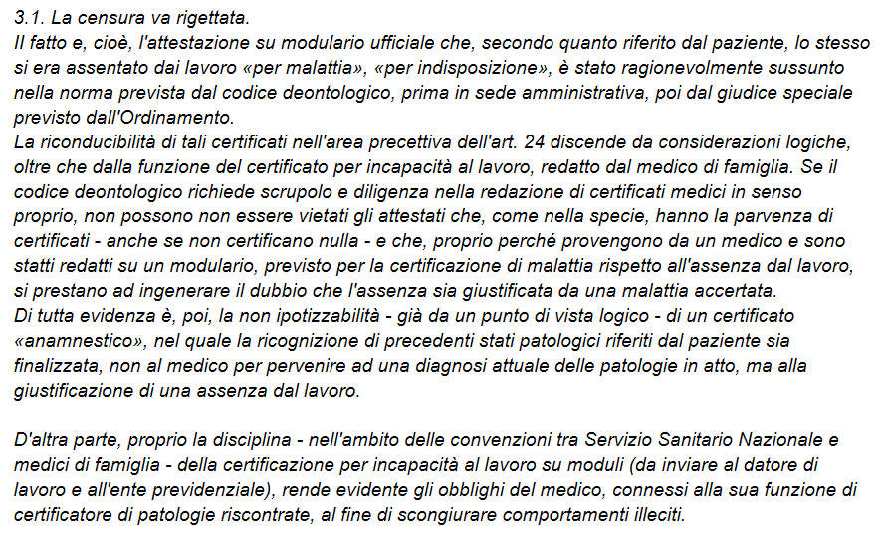

Slide 28
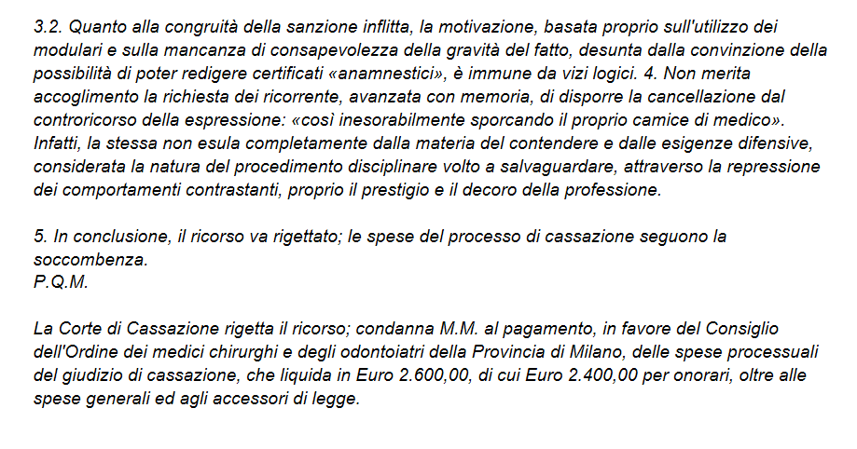

Slide 29
RUOLO GIURIDICO DEL MEDICO
Il medico può avere diversi ruoli a seconda della funzione che svolge e a seconda del luogo dove esercita la professione
Ospedale
Pronto Soccorso
Guardia Medica
Poliambulatorio ASL
Medico di Medicina Generale in convenzione
Medico che esercita la professione privatamente

Slide 30
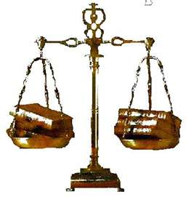
IL CERTIFICATO IN GIURISPRUDENZA
atto pubblico per la certificazione obbligatoria (medico = pubblico ufficiale)
certificazione amministrativa rilasciata nell'esercizio di funzioni pubbliche (medico = incaricato di pubblico servizio)
scrittura privata rilasciata in regime libero-professionale quando il medico non svolge funzioni pubbliche (medico = esercente un servizio di pubblica necessità)

Slide 31
PUBBLICO UFFICIALE
..agli effetti della legge penale….Sono pubblici ufficiali ai sensi dell’art.357 del c.p., coloro i quali esercitano una pubblica funzione legislativa, giudiziaria o amministrativa…in questo senso la pubblica funzione amministrativa si esercita attraverso applicazione di norme di diritto pubblico o da atti autoritativi caratterizzati dalla formazione e dalla manifestazione della volontà della pubblica amministrazione o dal suo svolgersi per mezzo di poteri autoritativi o certificativi….
(MEDICI CON RAPPORTO DI LAVORO SUBORDINATO CON SSN)

Slide 32
IL CERTIFICATO IN GIURISPRUDENZA
Atto pubblico
l'avvenuta visita medica e la prescrizione su ricettario regionale di accertamenti diagnostici (sentenza n.412 del 14.1.1985 della Cassazione Penale, sez. V)
il certificato di morte e dell'identificazione delle relative cause (sentenza n.8496 del 17.10.1983 della Cassazione, sez. V Penale)
il certificato di idoneità alla guida di autoveicoli (sentenza n.9228 del 22.11.1979 e sentenza n.1429 del 15.11.1984 della Cassazione, sez. V Penale)
il certificato di idoneità al porto d'armi (DM 28.4.1998 in GU n.143 del 22.6.1998).

Slide 33
INCARICATI DI PUBBLICO SERVIZIO
….agli effetti della legge penale….Sono incaricati di pubblico servizio ai sensi dell’art.358 del c.p., coloro i quali, a qualunque titolo, prestano un servizio pubblico. Per pubblico servizio si intende una attività disciplinata nelle stesse forme della pubblica funzione, ma senza i poteri tipici di questa ultima e con l’esclusione dello svolgimento di semplici manzioni di ordine e della prestazione di opera meramente materiale..
(tutela della salute pubblica e rilevanza dell’esercizio della professione medica entro il SSN , MEDICI CONVENZIONATI CON SSN)

Slide 34
IL CERTIFICATO IN GIURISPRUDENZA
Certificazione amministrativa
la prescrizione di farmaci su ricettario regionale (sentenza n.6752 del 7.6.1988 della Cassazione Penale Sez. Unite e sentenza n.8051 del 1.6.1990 della Cassazione Penale, sez. IV) anche se nel passato l’interpretazione di un pronunciamento tese a ricomprenderla nell’atto pubblico (Cassazione Penale sez. V, sent. n° 34814 del 13/6/01)
altre certificazioni come i certificati di idoneità all'attività sportiva di cui al D.M. Sanità 18.2.1992 per gli atleti non professionisti e di cui al D.M. Sanità 13.3.1995 per gli atleti professionisti

Slide 35
PUBBLICA NECESSITA’
….agli effetti della legge penale.. Sono persone che esercitano un servizio di pubblica necessità, ai sensi dell’art.359 del c.p.,
soggetti privati che esercitano professione forense o sanitaria o altre professioni il cui esercizio sia per legge, vietato senza una abilitazione dello Stato, quando dell’opera di essi, il pubblico sia per legge, obbligato a valersi
I privati che, non esercitando una pubblica funzione, né prestando un pubblico servizio, adempiono ad un servizio di pubblica necessità mediante un atto della pubblica amministrazione.
MEDICI NELLO SVOLGIMENTO DI ATTIVITA’ LIBERO PROFESSIONALE

Slide 36
IL CERTIFICATO IN GIURISPRUDENZA
Scrittura privata
Per esempio:
i certificati di assenza di controindicazioni per l'esercizio dell'attività sportiva non agonistica ai sensi del D.M. Sanità del 28.2.1983;
la proposta di ricovero coatto per pazienti psichiatrici di cui alla legge n. 180/1978 (sentenza n. 18341 del 2.12.1983 della Cassazione Penale, sez. V) indirizzata al
Sindaco, redatta da medico libero-professionista;
i certificati per l'interruzione volontaria di gravidanza di cui alla legge n. 194/78;
la constatazione di decesso;
i certificati di malattia per uso assicurativo privato.

Slide 37
NATURA GIURIDICA DELLA CERTIFICAZIONE
TIPOLOGIA
REATI CONNESSI CON LA CERTIFICAZIONE
Atto pubblico redatto attraverso la certificazione obbligatoria;
Certificato amministrativo rilasciato nell'esercizio delle funzioni pubbliche;
Scrittura privata rilasciata in regime libero-professionale, durante il quale il medico non svolge funzioni pubbliche.
Falso materiale;
Falso ideologico;
Truffa;
Violazione della privacy e del segreto professionale.

Slide 38
OBBLIGO CERTIFICATIVO
La certificazione medica è un atto dovuto in medicina
E’ una delle attività più delicate della professione medica
L’atto medico della certificazione è previsto dal codice deontologico all’art. 24 «il medico è tenuto a rilasciare al cittadino certificati medici relativi al suo stato di salute. Il medico nel redigere il certificato deve valutare e attestare soltanto dati clinici che abbia direttamente constatato»

Slide 39
CERTIFICAZIONE OBBLIGATORIA

Slide 40
ASPETTI AMMINISTRATIVI DEI CERTIFICATI
ASPETTI AMMINISTRATIVI DEI CERTIFICATI
OBBLIGATORI: da rilasciarsi in conformità a precise disposizioni di legge
FACOLTATIVI: a richiesta e in mano dell’interessato o, in caso di minore , di interdetto o di immobilizzato, di chi ha la rappresentanza legale.
Il rilascio di certificato ad estranei o il rilascio senza la richiesta del diretto interessato configura «rivelazione di segreto professionale»

Slide 41
Il medico non può rifiutare la consegna diretta al
paziente di un certificato relativo al suo stato di
salute e ciò indipendentemente dal fatto che il
certificato richiesto sia uno di quelli dovuti ai sensi
delle varie convenzioni (es. di medicina generale)
e/o previsti da precise disposizioni di legge, o
semplicemente facoltativo, cioè destinato ad un uso strettamente privato;

Slide 42
TIPOLOGIA DELLE CERTIFICAZIONI
Obbligatorie;
Facoltative;
Relazioni relative a fatti di sanità pubblica;
Denunce ,indipendenti dalla volontà e dall’interesse del paziente, ossia atti cui il medico è tenuto nei confronti della pubblica autorità e regolamentati da particolari norme;
Comunicazioni, simili alle denunce, che non richiedono le specifiche generalità del soggetto cui si riferiscono;

Slide 43
CERTIFICATI OBBLIGATORI PER MMG
Certificati di malattia per l'assenza dal lavoro;
Certificati d'idoneità all'attività sportiva ;
Certificati ad uso scolastico;
Certificati di sana e robusta costituzione fisica;
Certificato per la richiesta pensione d'invalidità;
Certificato d'infortunio sul lavoro e di malattia
professionale
Certificato di constatazione del decesso;
Certificati in tema di lesioni personali
Idoneità alla guida per autoveicoli e ciclomotori;
Idoneità al porto d’armi;
Certificato di Trattamento Sanitario Obbligatorio

Slide 44
CERTIFICATI RILASCIATI FACOLTATIVAMENTE
DAL MEDICO
Certificato per l’ammissione al voto nei luoghi di cura
Certificati a fini assicurativi privati
Certificato di esonero temporaneo dall’attività fisica
Certificato di ammissione alle colonie estive/soggiorni per anziani
Certificati relativi a impotenza/fertilità/verginità
Certificato di sana e robusta costituzione
Certificato per attività sportiva non agonistica
Certificato per ammissione in case di riposo o
strutture riabilitative
Altri certificati per uso privato in cui prevalga la tutela della salute

Slide 45
Il certificato e il fisco
Il certificato non è un atto burocratico fine a se stesso, ma è un atto medico a tutti gli effetti in quanto presuppone competenze cliniche e determina l’assunzione di specifiche responsabilità: come tale quindi deve essere adeguatamente retribuito.

Slide 46
CERTIFICATI ESENTI DA IVA
L'articolo 10, comma 1, n. 18, del DPR n. 633 del 1972 dispone
L'ESENZIONE DALL'IVA 22%
delle prestazioni sanitarie di diagnosi, cura e riabilitazione rese alla persona
Esonero educazione fisica (gratuito)
Assenza dal lavoro con diagnosi e prognosi (gratuito)
Rientro a scuola dopo malattia (gratuito)
Certificati di idoneità per attività sportiva (a pagamento)
Certificati per invio di minori in comunità (a pagamento)
Porto d’armi (a pagamento)
Patente di guida (a pagamento)
Ammissione in case di riposo o simili (a pagamento)
Ammissione ai soggiorni marini o montani ( a pagamento)

Slide 47
CERTIFICATI ESENTI DA IVA
segue
Il certificato per i soggiorni di studio (a pagamento)
Il certificato per dieta personalizzata a mensa (a pagamento)
Il certificato per assistenza ferroviaria o aeroportuale (a pagamento)
Altri certificati per uso privato in cui prevalga la finalità di tutela della salute (a pagamento)

Slide 48
Il certificato e il fisco
Nella circolare dell’Agenzia delle Entrate n. 4 del 28/01/05, sulla scorta dell’orientamento espresso dalla Corte di giustizia delle Comunità europee, è stato precisato che l'esenzione in oggetto compete anche per quelle prestazioni od
esami medici a carattere profilattico eseguiti nei confronti di persone che non soffrono di alcuna malattia, avendo comunque, come scopo principale, la tutela della salute della persona.

Slide 49
Il certificato e il fisco
Ovviamente, il problema è nell’identificare come principale o meno la finalità di tutela della salute per la quale un determinato certificato è stato redatto, per cui il breve elenco che segue potrebbe essere soggetto a modifiche, integrazioni e precisazioni successive: a puro titolo di esempio, si segnala come soltanto dal 11/03/11 sia stato dato un chiarimento ufficiale sulla natura della certificazione anamnestica nuovamente richiesta per la patente di guida …

Slide 50
Il certificato e il fisco
Si considerano altresì soggetti ad IVA i seguenti certificati:
Inabilità temporanea per comparsa in Tribunale o agenzia di viaggio
Inabilità per delega a riscossione di pensione

Slide 51
Esempio di certificato anamnestico

Slide 52
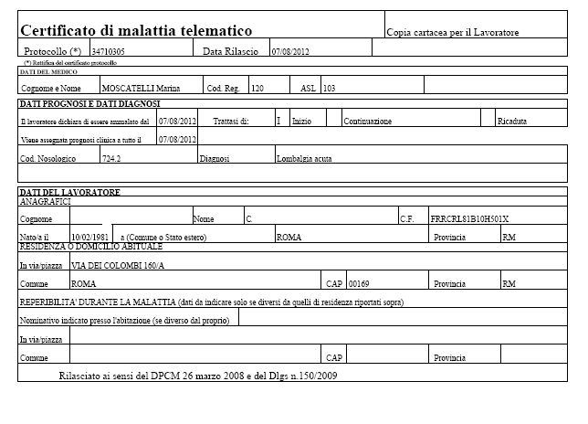
Esempio di certificato con dati oggettivi di malattia

Slide 54
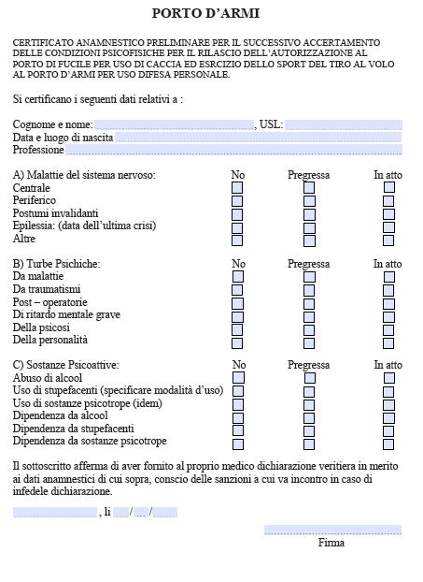

Slide 55
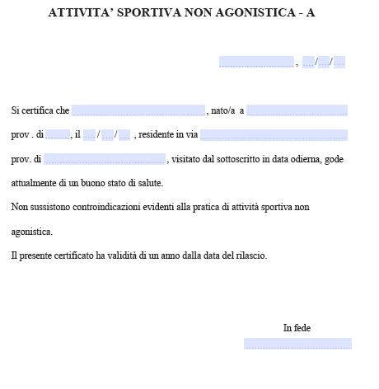

Slide 57
